Slide 1
Bellman-Ford Algorithm
알고리즘 스터디
Notes:
© Copyright Showeet.com

Slide 2
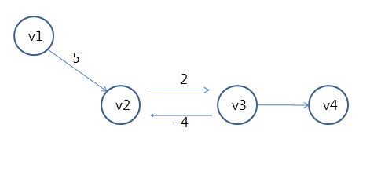
들어가기 전
다익스트라 알고리즘에 대한 설명을 언급
모든 간선이 양수일 경우에는 최소 비용을 찾는 데 용이한 알고리즘
하지만, 음수 간선이 포함되어 있다면?
Notes:
© Copyright Showeet.com

Slide 3
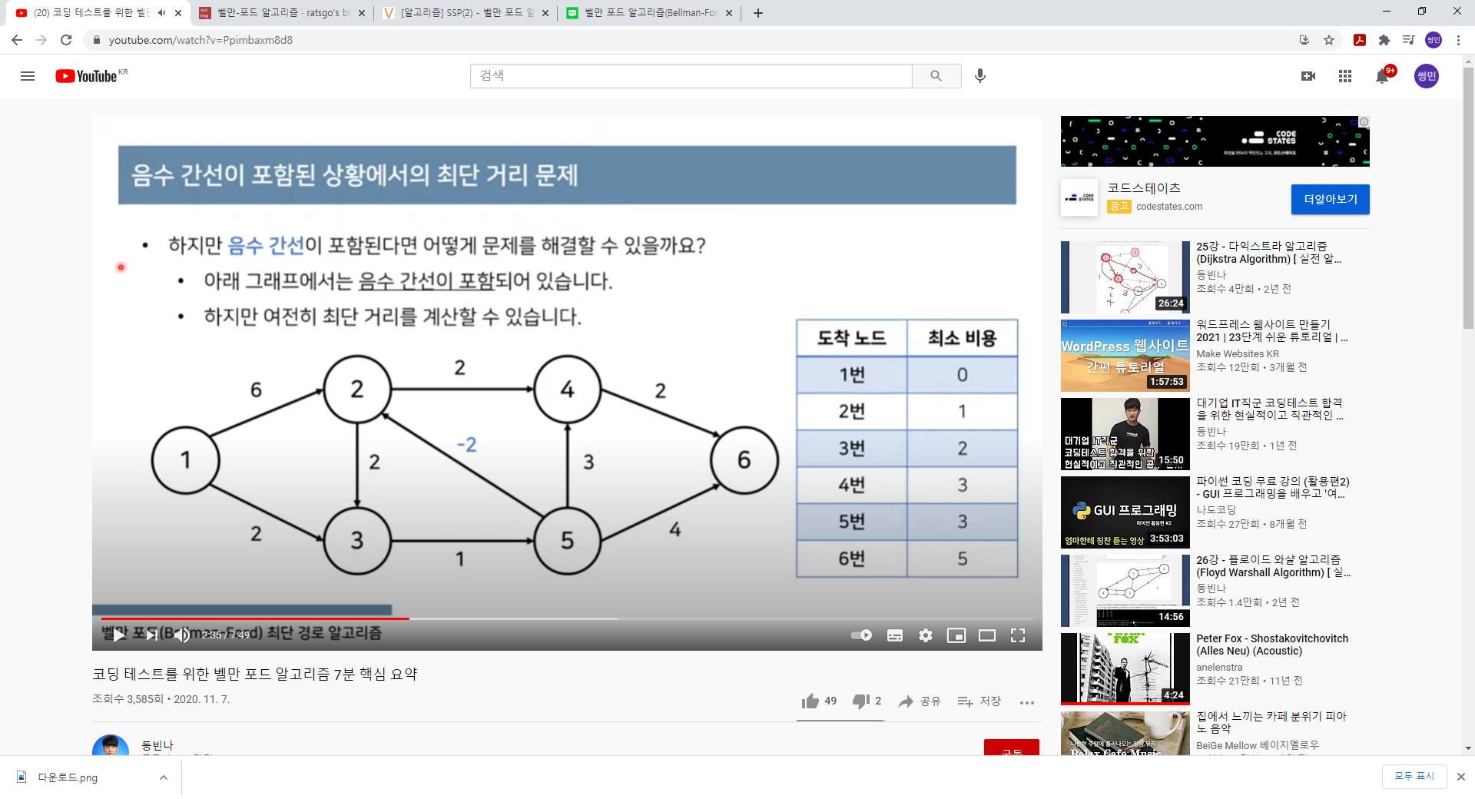
Case 1
도착 노드 | 최소 비용
1번 | 0
2번 | 1
3번 | 2
4번 | 3
5번 | 3
6번 | 5
순환이 되지 않은 상황에서는 계산 가능
Notes:
마이너스 값이 순환 간선의 값보다 작을 경우 순환이 되지 않는다고 표현

Slide 4

Case 2
도착 노드 | 최소 비용
1번 | 0
2번 | -무한
3번 | -무한
4번 | -무한
5번 | -무한
6번 | -무한
하지만 순환된다면?
Notes:
마이너스 값이 순환 값보다 더 작은 상태가 순환-보다시피 무한이 발생

Slide 5
Bellman-Ford
따라서 음수 간선에 대해 다음과 같이 분류가 가능하다.
모든 간선이 양수인 경우
음수 간선이 있는 경우
-음수 간선 순환이 있는 경우/음수 간선 순환이 없는 경우
음의 간선이 포함된 상황에서도 사용할 수 있다.
기본 시간 복잡도는 O(VE)로 다익스트라에 비해 느린 편

Slide 6
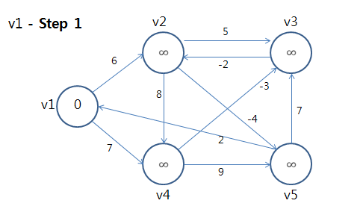
Bellman-Ford
출발 노드를 설정(v1에서 출발하는 case)
최단 거리 테이블을 초기화(무한대)
Notes:
노드 하나를 찍고 그 노드와 연결되어 있는 간선을 모두 검사

Slide 7
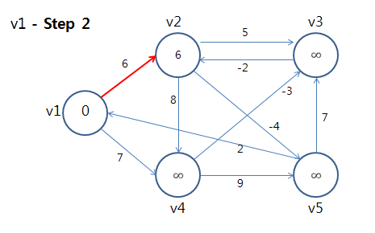
Bellman-Ford
3. 전체 간선 E개를 하나씩 확인
4. 각 간선을 거쳐 다른 노드로 가는 비용을 계산하여 최단 거리 테이블을 갱신
D[V1]=0, D[V2]=무한. (V1, V2)=6이므로 6으로 갱신

Slide 8
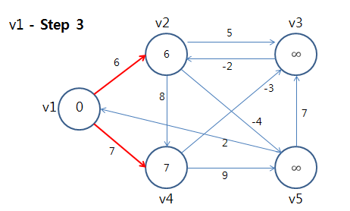
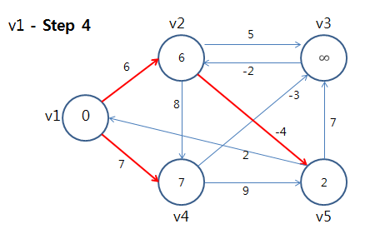
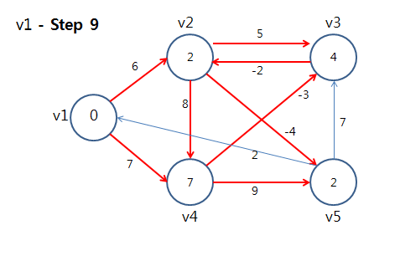
Bellman-Ford
모든 간선을 하나씩 일일이 조사.
조사 도중에 최소 거리를
찾을 때마다 업데이트
Notes:
지금 사진에 보이는 게 한 사이클인 거임.
모든 간선에 대한 값 끝나면 v2를 잡고 다시 모든 간선
그렇게 v2, v3등 일일이 확인하면서 최소 거리가 도출될 때마다 이를 업데이트

Slide 9
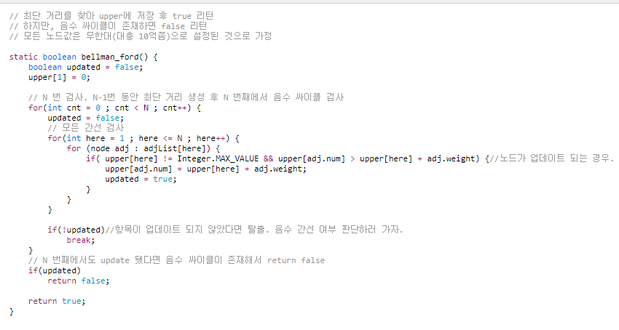
Source Code
Notes:
Cnt : 노드 인덱스, 안의 2중 for문을 통해 한 노드를 기점으로 모든 간선을 조사

Slide 10
끝
Notes:
이론만 설명하고 수도 코드 같은 건 따로 준비 안 함. 그림 보면서 하나하나 직접 해보면 충분히 이해가 될 것임.

